Slide 1


إعداد المعلمة: هند العديني

Slide 2
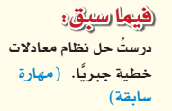
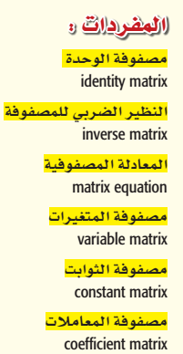
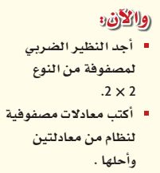
عددي طرق حل نظام معادلتين خطيتين جبريا؟
كيف يتم إيجاد النظير الجمعي لمصفوفة ؟
ما هي المصفوفة المحايدة في عملية الجمع ؟
كيف يتم إيجاد النظير الجمعي و الضربي لعدد حقيقي ؟

Slide 3
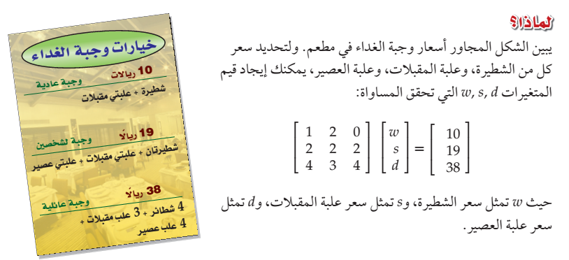
ما رتبة مصفوفة ناتج الضرب؟
ما الذي تم التعبير عنه بالعدد3 في المصفوفة الأولى؟

Slide 4
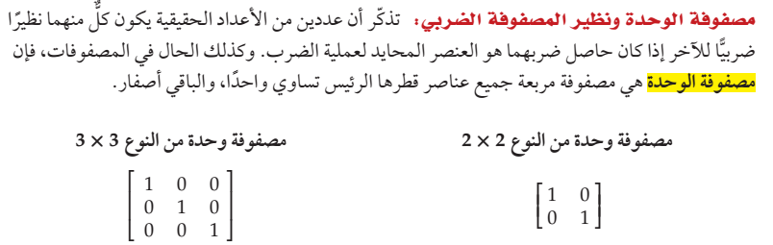
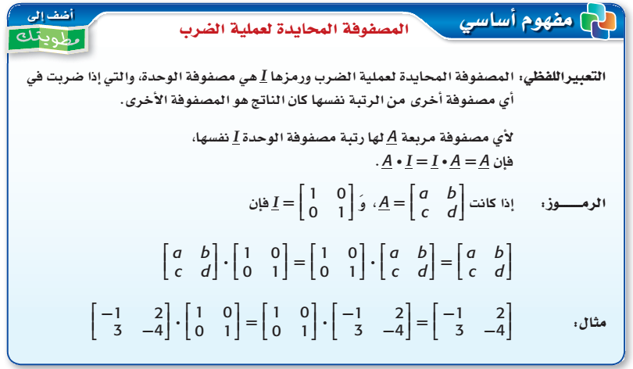

Slide 5
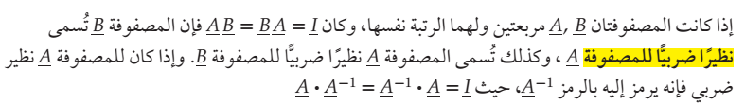
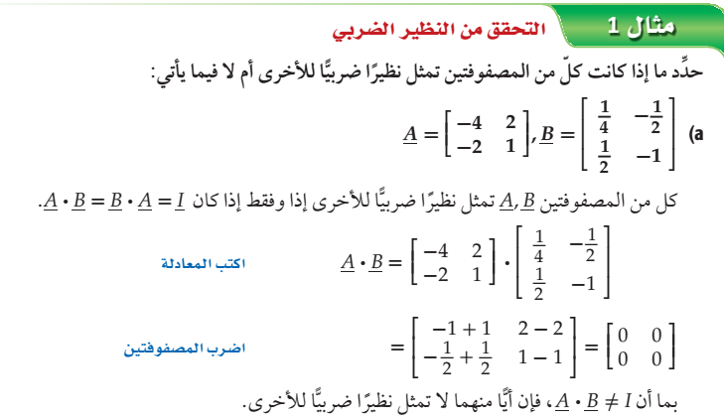

Slide 6
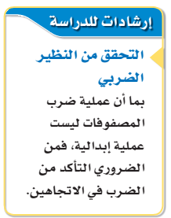
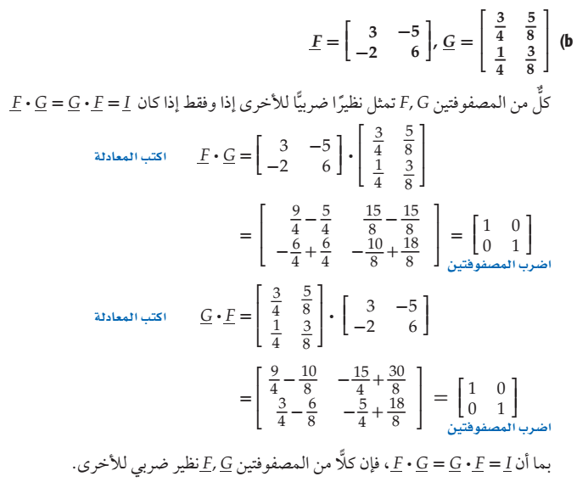

Slide 7
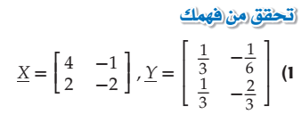
الزمن
دقائق7
استراتيجية فكر – زاوج - شارك

Slide 8
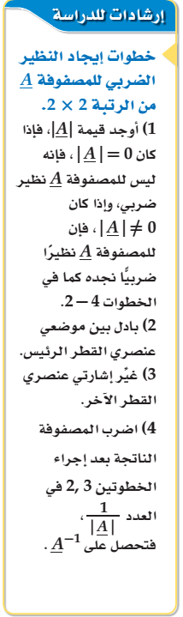
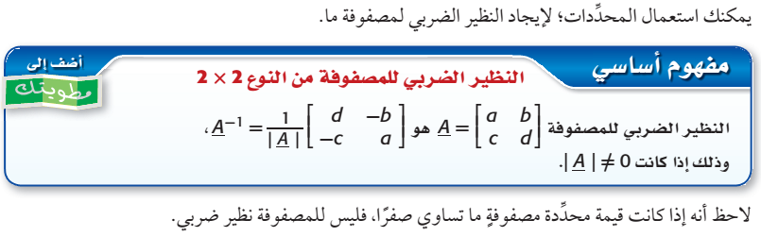
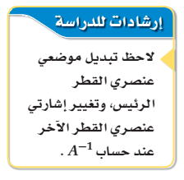

Slide 9
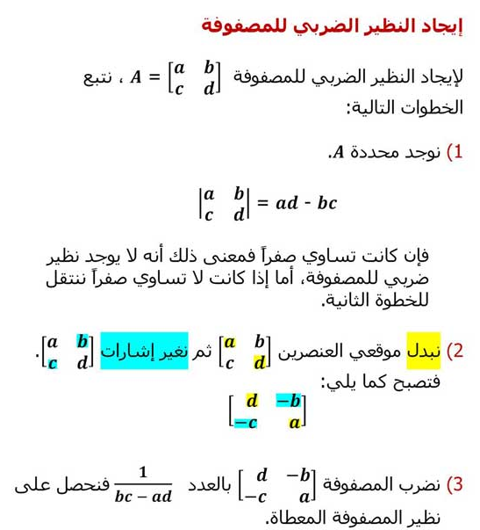

Slide 10
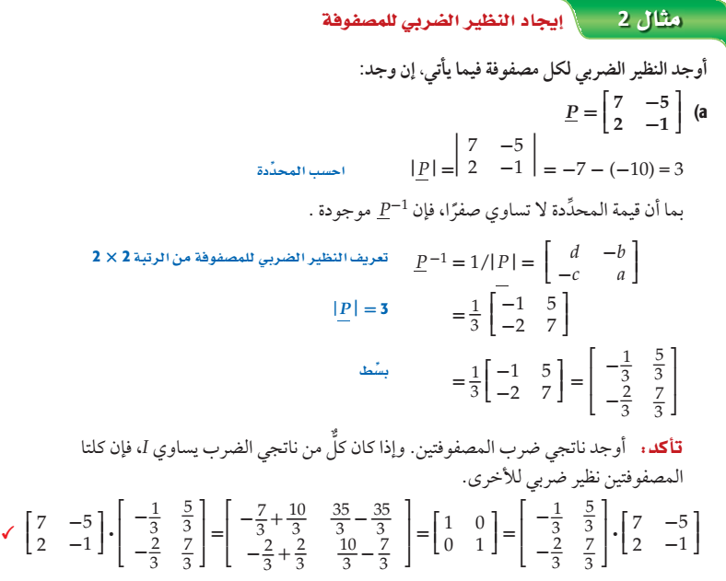

Slide 11


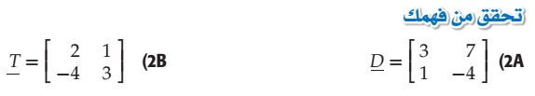
الزمن
دقائق7
استراتيجية تعاقب الأدوار

Slide 12

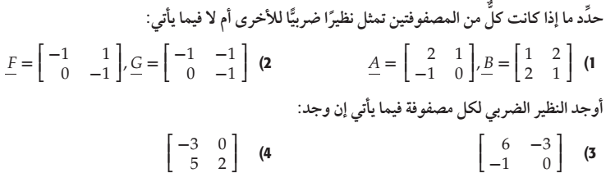
الزمن
15 دقائق
فردي

Slide 13
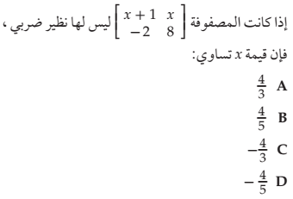
فردي
التقويم
اسم الطالبة : | درس : النظير الضربي لمصفوفة | بطاقة خروج

Slide 14
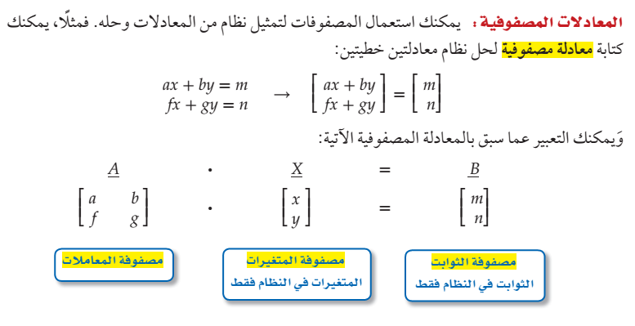
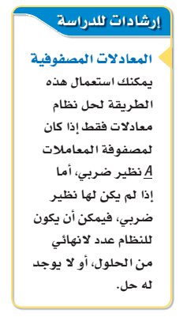

Slide 15
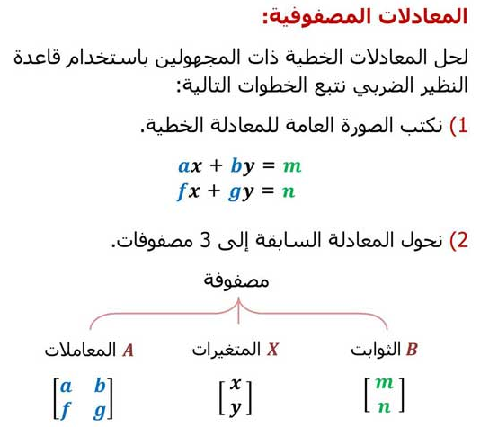
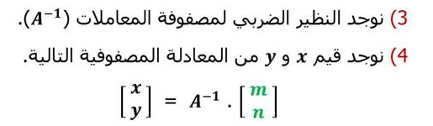

Slide 16
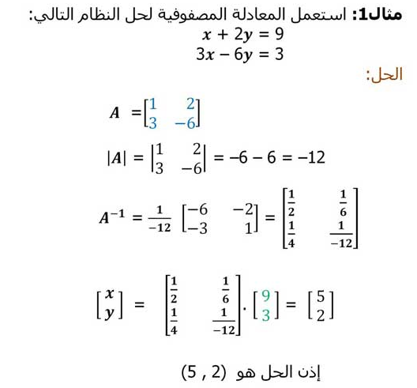

Slide 17



الزمن
دقائق7

Slide 18
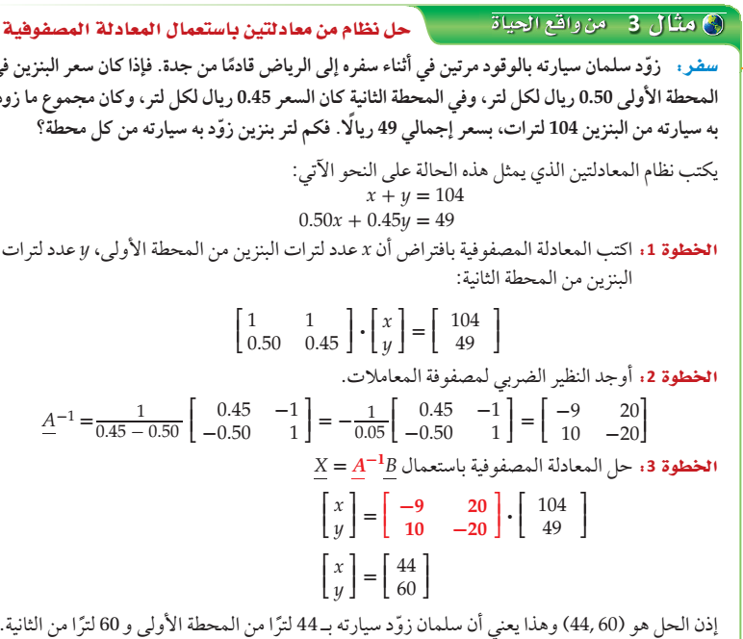

Slide 19

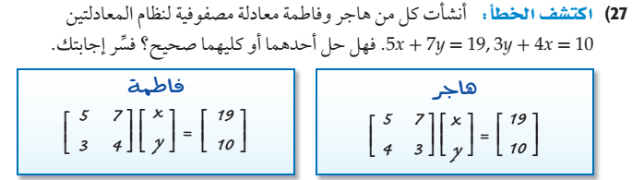
الزمن
7دقائق
فردي
فردي
التقويم

